Slide 1

Multiversidad Latinoamericana
Campus Mexicali Centro
FÍSICA I
BLOQUE 2: IDENTIFICA DIFERENCIAS ENTRE DISTINTOS TIPOS DE MOVIMIENTO
Docente: Eduardo Padilla

Slide 2
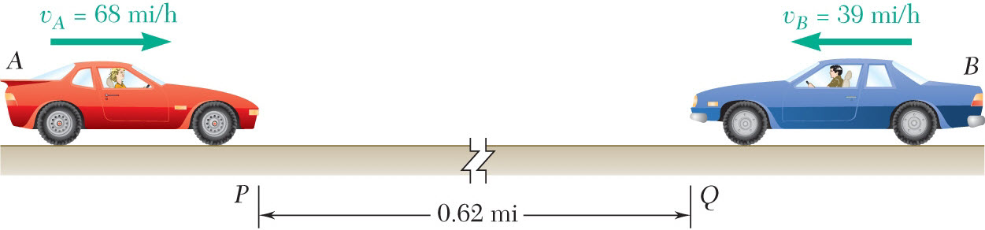
JUSTIFICACIÓN
Se utilizará la presentación debido a que es necesario que el alumno adquiera el conocimiento de los conceptos sobre movimiento rectilíneo uniforme, para poderlos aplicar en los problemas correspondientes a este tema.

Slide 3

2.2 Movimiento en una sola dimensión
CONCEPTOS
- Movimiento rectilíneo uniforme (MRU)
Velocidad media
Velocidad instantánea

Slide 4
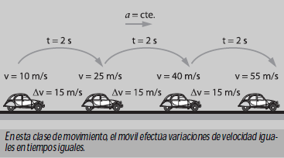
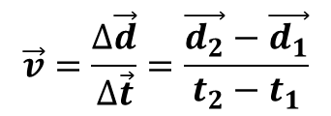
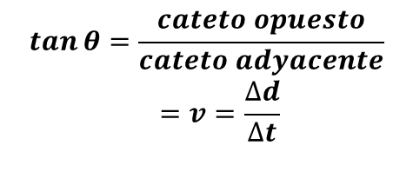
2.2 Movimiento en una sola dimensión
Movimiento rectilíneo uniforme
Cuando un móvil sigue una trayectoria recta en la cual realiza desplazamientos iguales en tiempos iguales
$$\vec{v}=\frac{∆\vec{d}}{∆\vec{t}}=\frac{\vec{d_{2}}−\vec{d_{1}}}{t_{2}−t_{1}}$$
$$\tan{θ}=\frac{cateto opuesto}{cateto adyacente}=v=\frac{∆d}{∆t}$$

Slide 5
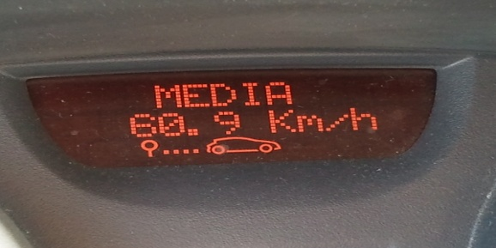
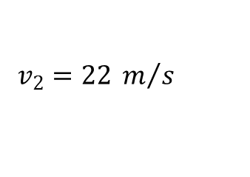
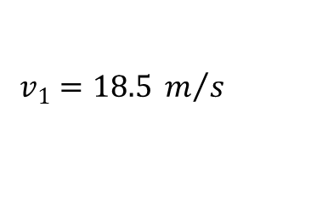
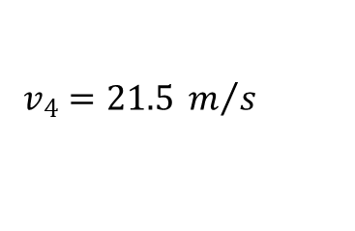
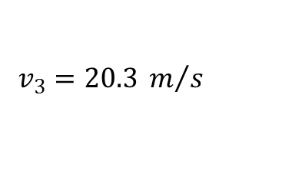
2.2 Movimiento en una sola dimensión
Velocidad media
Representa la relación entre la magnitud del desplazamiento total hecho por un móvil y el tiempo en efectuarlo.
Ejemplo 1
Encuentra la velocidad media o promedio de un móvil que durante su recorrido hacia el Norte tuvo las siguientes velocidades:
$$v_{1}=18.5 m/s$$
$$v_{2}=22 m/s$$
$$v_{3}=20.3 m/s$$
$$v_{4}=21.5 m/s$$

Slide 6
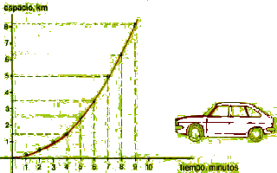
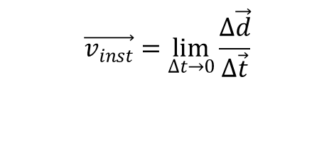
2.2 Movimiento en una sola dimensión
Velocidad instantánea
La velocidad instantánea es la que tiene el cuerpo en un instante específico, en un punto determinado de su trayectoria.
$$\vec{v_{inst}}=\lim_{∆t→0}{\frac{∆\vec{d}}{∆\vec{t}}}$$

Slide 7
Bibliografía
Libro de texto Física conceptual, Paul G. Hewitt

